Slide 1
Centro Cardiovascular Regional Centro-Occidental ASCARDIO Universidad Centro Occidental Lisandro Alvarado Postgrado de Cardiología
Evidencia Científica
GRUPO 1
DRA NATHALIA LANDAETA R3 (PONENTE)
DR GIANFRANCO CORBASCIO R2 (RELATOR)
DR ANIBAL ARROYO R1
DRA MARIA ANTONINI R1
BARQUISIMETO FEBRERO 2021

Slide 2
GENERALIDADES DE DÍMERO D.
FIBRINA
DIMERO D
La conversión de fibrinógeno a fibrina por la trombina.
Reticulación de fibrina por factor XIII activado.
Degradación de fibrina por plasmina.
Suarez M., Seijas F., Antonini M., Urangas S. DÍMERO D: UN MARCADOR DE UTILIDAD EN COVID-19. Avances Cardiol 2020;40(3):222-226
Notes:
.

Slide 3
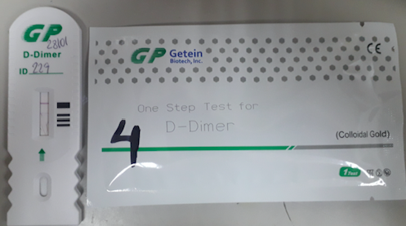
COEFICIENTE DE VARIACIÓN DEL DÍMERO D.
Un DD normal se considera menos de 0.5mg/L.
Un resultado positivo se considera igual o mayor de 0.5 mg/L
Rango de medición: 0.1 – 10.0mg/L
Suarez M., Seijas F., Antonini M., Urangas S. DÍMERO D: UN MARCADOR DE UTILIDAD EN COVID-19. Avances Cardiol 2020;40(3):222-226

Slide 4
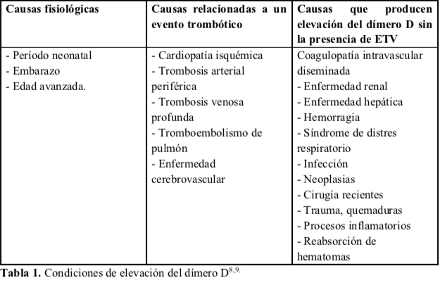
FACTORES QUE INTERFIEREN EN EL RESULTADO DEL DIMERO D
Suarez M., Seijas F., Antonini M., Urangas S. DÍMERO D: UN MARCADOR DE UTILIDAD EN COVID-19. Avances Cardiol 2020;40(3):222-226

Slide 5
¿Qué es el coeficiente de Variabilidad?

Slide 6
Coeficiente de Variabilidad
Es una medida estadística que nos informa acerca de la dispersión relativa de un conjunto de datos.
En estadística, cuando se desea hacer referencia a la relación entre el tamaño de la media y la variabilidad de la variable, se utiliza el coeficiente de variación (suele representarse por las siglas "C.V.").

Slide 7
Coeficiente de Variabilidad
Su fórmula expresa la desviación estándar como porcentaje de la media aritmética, mostrando una interpretación relativa del grado de variabilidad, independiente de la escala de la variable.
Desviación típica.
Media.

Slide 8
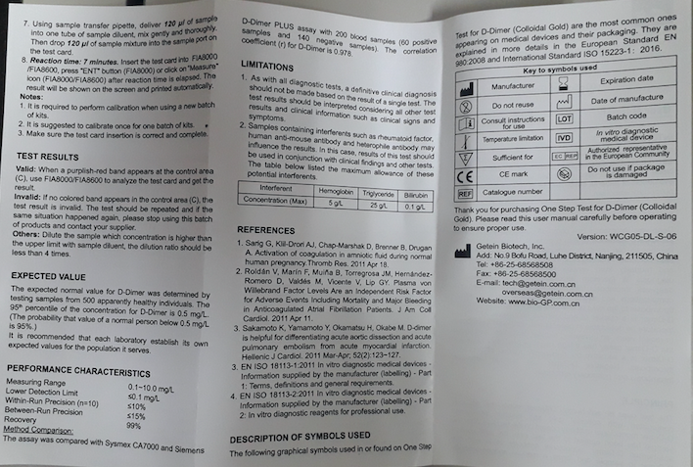
Coeficiente de Variabilidad del Dímero D
Dímero D C.V.= 0.978.
DD C.V.= 0.978 x 100= 97.8% .

Slide 9
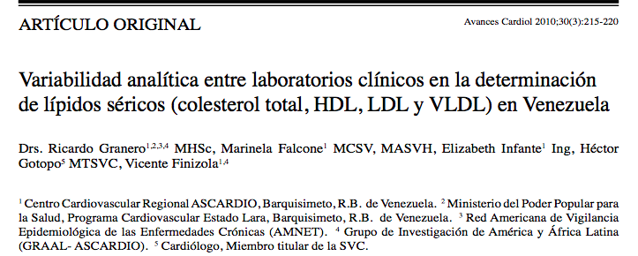

Slide 10
INTERROGANTE
¿En el paciente con Covid severo, el uso de heparina de bajo peso molecular a dosis anticoagulante vs tromboprofilactica reduce la mortalidad?
Anticoagulación en COVID-19: efecto de
Enoxaparina, heparina y apixabán sobre la mortalidad

Slide 11
INTRODUCCIÓN
La enfermedad por coronavirus de 2019 (COVID-19) es una enfermedad heterogénea, que es asintomática en algunos hasta una muerte rápida en otros.
Durante el estudio de la enfermedad , se ha demostrado la existencia de coagulopatía por COVID-19, particularmente entre pacientes con formas severas de la enfermedad
En la actualidad hay datos de que los parámetros de coagulación, en particular los niveles de Dímero D, son pronósticamente significativos para la mortalidad por COVID-19 y que los pacientes con COVID-19 tienen un mayor riesgo de trombosis arterial o venosa.
Se ha sugerido que la anticoagulación puede ser beneficiosa en estos pacientes, ya sea en la reducción de la tasa de tromboembolia venosa o en la mortalidad, aunque la evidencia es escasa y no todos los expertos están de acuerdo.

Slide 12
INTRODUCCIÓN
En Wuhan, 449 pacientes con COVID-19 grave se analizaron retrospectivamente con respecto al beneficio potencial de la Anticoagulación.

Slide 13
OBJETIV0
Investigar la relación entre el tipo y la dosis de anticoagulación y la reducción de la ocurrencia de mortalidad en pacientes Covid 19 + , empleando parámetros objetivos como los niveles de dímero D .

Slide 14
PUNTOS FINALES
PFP
Mortalidad de la terapia anticoagulante elegida en las primeras 48 horas de hospitalización

Slide 15
METODOLOGIA
1 de marzo al 30 de mayo de 2020
(3)Hospitales de Montefiore Medical Center en el Bronx
Junta de Revisión Institucional de la Facultad de Medicina Albert Einstein
1 de marzo de 2020 y el 26 de abril de 2020.

Slide 16
METODOLOGIA
CRITERIOS DE INCLUSIÓN
CRITERIOS DE EXCUSIÓN
Pacientes ingresados en 1 de los 3 hospitales de MMC
Pacientes que no fueron dados de alta del hospital antes del 30 de mayo de 2020
No participaron en un ensayo clínico experimental aprobado por el IRB.
Positivos para Covid-19 por primera vez dentro de las 24 horas posterior a su ingreso
Los pacientes que recibieron anticoagulación crónica

Slide 17
Estudio de cohortes
Prospectivo empleando data observacional recolectada retrospectivamente

Slide 18
METODOLOGIA
LAS COHORTES
1 de marzo de 2020-26 de abril de 2020.
21 días (11 al 31 de marzo) con 759 pacientes
30 de mayo de 2020
(1 al 11 de abril) fue uno de aumento máximo y tuvo 1,666
12-26 de abril) “aplanamiento de la curva” 797
Dentro las primeras 24 ingreso
(del 27 de abril al 30 de mayo) fue la tasa de ingresos disminuyó notablemente
MUERTE O ALTA MEDICA.
Notes:
.

Slide 19
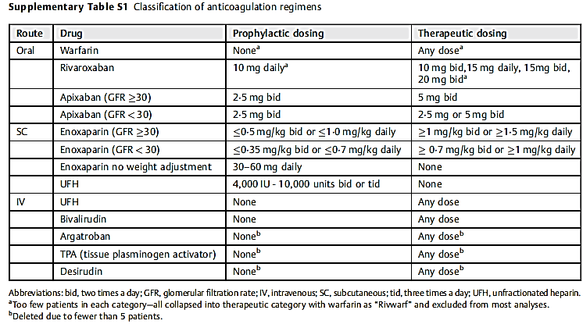

Slide 20
ANÁLISIS ESTADISTICO
El análisis univariado de supervivencia se realizó con el estadístico de Kaplan-Meier y la prueba de log rank
Se realizó un modelo de regresión logística multivariante en pacientes dados de alta (vivos o muertos) antes del 30 de mayo.

Slide 21
RESULTADOS
1

Slide 22
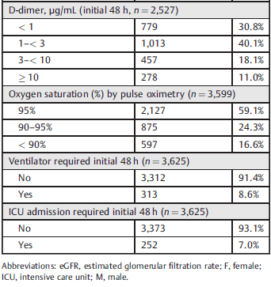

Slide 23
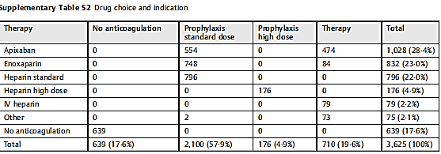

Slide 24
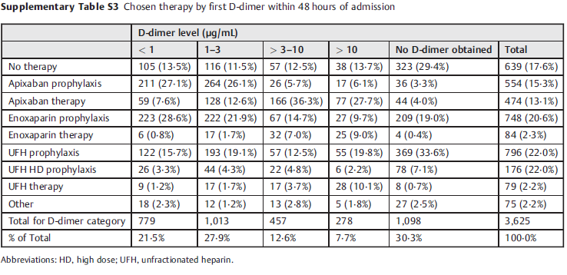

Slide 26
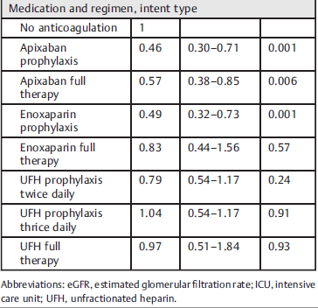

Slide 27
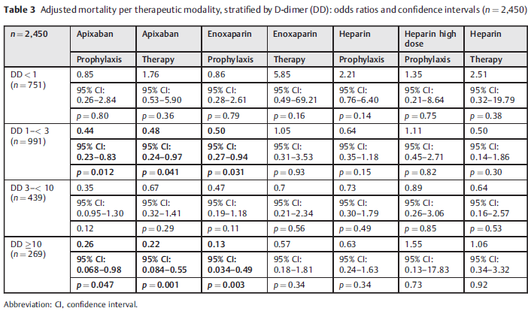

Slide 28
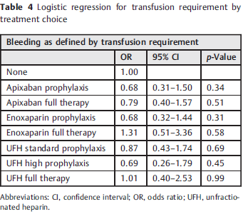

Slide 29
DISCUSIÓN
El Grupo de Expertos en Tratamiento Clínico de Shanghai sugirió que la anticoagulación puede ser de algún beneficio en pacientes con COVID-19
Llitjos y cols. No mostraron diferencias en la muerte entre la Anticoagulacion profiláctica (uno de ocho pacientes) y la terapéutica (2 muertes en 18 pacientes)
Se eligió apixaban como el ACOD oral preferido en nuestra institución por su mejor perfil de seguridad en pacientes con insuficiencia renal, una complicación no infrecuente de COVID-19 +

Slide 30
DISCUSIÓN
Pudimos examinar el valor de diferentes regímenes y tipos de AC en pacientes con COVID-19 +. Aceptando la intención de AC como último orden de anticoagulante elegido durante las primeras 48 horas posteriores al ingreso, establecemos que el AC es beneficioso para disminuir las OR de mortalidad en esta enfermedad
Nuestros datos parecen mostrar que apixaban se asocia con aproximadamente la misma disminución en el OR y mejoría en la supervivencia que la enoxaparina profiláctica
. La fuerte asociación del dímero D con la mortalidad, permitió el ajuste de la terapia para la morbilidad y la mortalidad indicadas por el nivel de dímero D

Slide 31
LIMITACIONES
No podemos eliminar con certeza la posibilidad de que ciertos médicos que supervisaron la atención en las áreas de cuidados intensivos más agudos no tuvieran predilección por una de las terapias, lo que podría haber creado una relación artificial entre la gravedad y la elección de la terapia
Dado que en el apogeo del COVID-19, teníamos algunos pacientes intubados en el piso que no estaban en UCI, estos análisis se realizaron para la necesidad de ventilador con o sin estado de UCI en las primeras 48 horas; los resultados fueron similares
No hicimos un seguimiento de cuánto tiempo los pacientes individuales recibieron el AC o si la elección de AC se cambió después del punto de tiempo de 48 horas

Slide 32
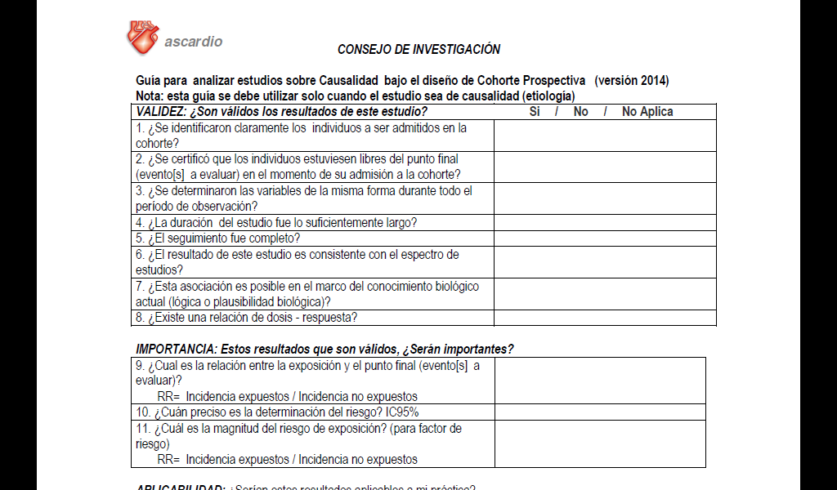
LISTA DE COTEJO
0,46
0,30-0,71

Slide 33
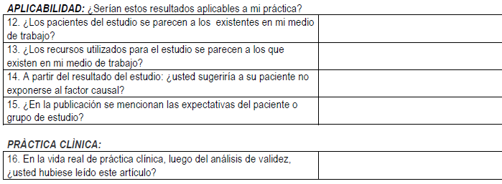

Slide 34
APORTES DEL GRUPO
En cuanto al riesgo de sangrado , este solo fue determinado según la necesidad de trasfusión , por lo que nos permite inferir que solo evaluaron y plantearon como punto de seguridad el sangrado mayor, y consideramos es de importancia evaluar otras complicaciones que se generan por el uso de antiacoagulacion
Seria indicado que al momento de determinar el beneficio de reducción de mortalidad en pacientes con Covid-19 con el uso de terapia anticoagulante establecer dentro de las características basales la presencia de comorbilidades que permitan la estratificación de los pacientes
En la tabla 3 de mortalidad ajustada por modalidad terapéutica, todos los intervalos distintas modalidades de tratamiento tanto tromboprofilactico como anticoagulante incluyen la unidad, evidenicandose que a niveles de dimero D < 1 nanogramo/mL no existe beneficio que justifique la administración de anticoagulantes tanto en esquema tromboprofilactico como terapéutico.

Slide 35
INTERROGANTE
¿En el paciente con Covid severo, el uso de heparina de bajo peso molecular a dosis anticoagulante vs tromboprofilactica reduce la mortalidad?
Anticoagulación en COVID-19: efecto de
Enoxaparina, heparina y apixabán sobre la mortalidad

Slide 36
Gracias por su atención

